Slide 1

第六课 杠杆三兄弟

Slide 2

本次课内容
1 学习杠杆的分类
2 巩固跷跷板的模型搭建
3 学习杠杆的应用
4 巩固跷跷板模型搭建

Slide 3


说一说
小朋友们，知道下面图片的故事典故吗？
这张图片是小说《三国演义》里记载的故事，
述说当年刘备、关羽和张飞三位志士，
为了共同干一番大事业的目标，
在一个桃花绚烂的园林，
举酒结义，共同实现自己人生的美好理想，
三人的兄弟之情一直被大家所歌颂。

Slide 4

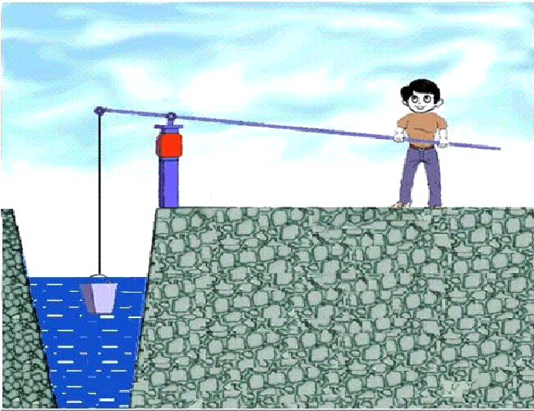
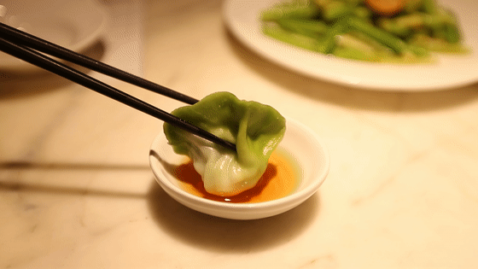
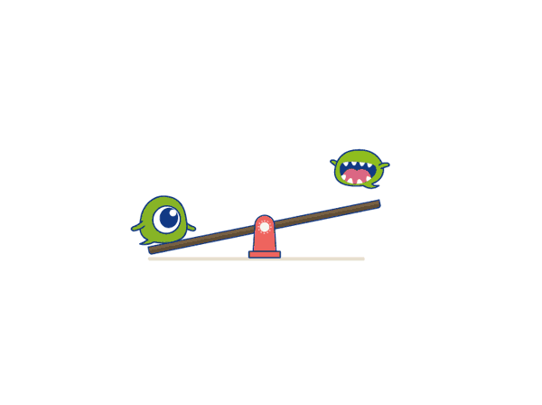
记一记
杠杆也有三位亲密的好兄弟，我们一起来认识它们吧！
1.省力杆杆
2.费力杠杆
3.等臂杠杆

Slide 5
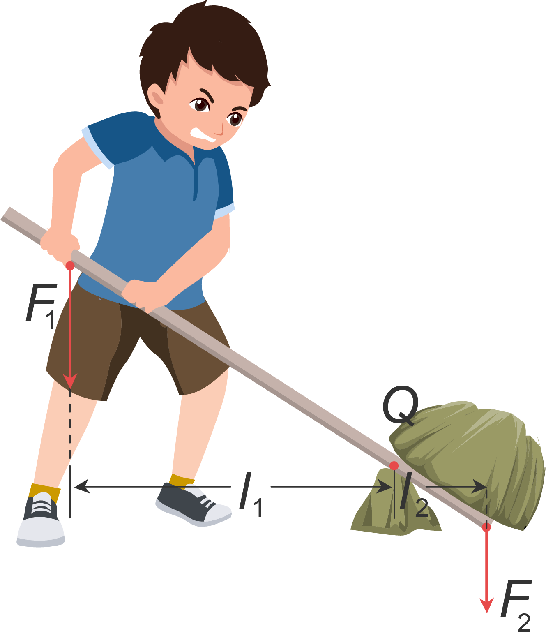

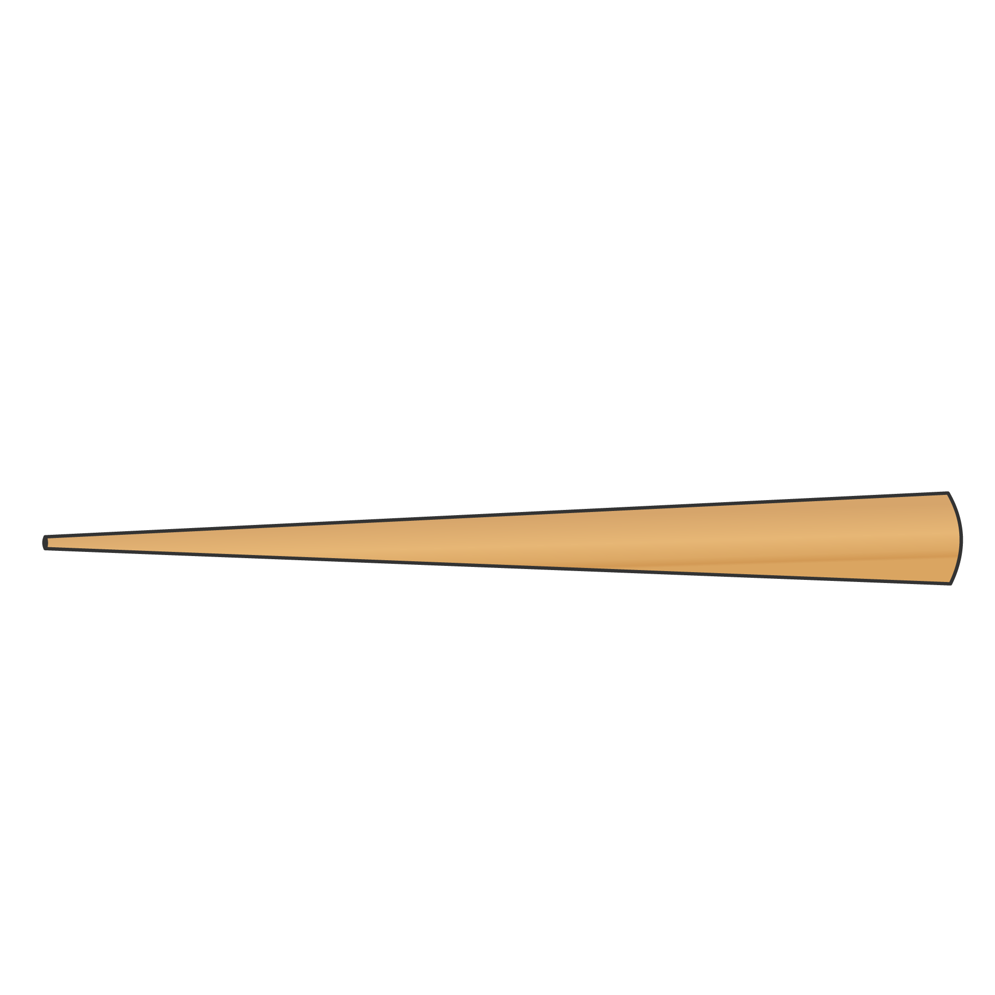
记一记
省力杠杆
1.省力杠杆可以省力，所以能够撬动大石头。
2.省力杠杆的特点是动力臂长度大于阻力臂长度。
3.如图：动力臂L1，阻力臂L2，
L1大于L2 (L1>L2)， 所以，是省力杠杆。
4.省力杠杆与斜面有个相同的特点，
省力但是费距离。
如图：F1需要向下旋转很大距离，
才可以把石头撬起来。

Slide 6
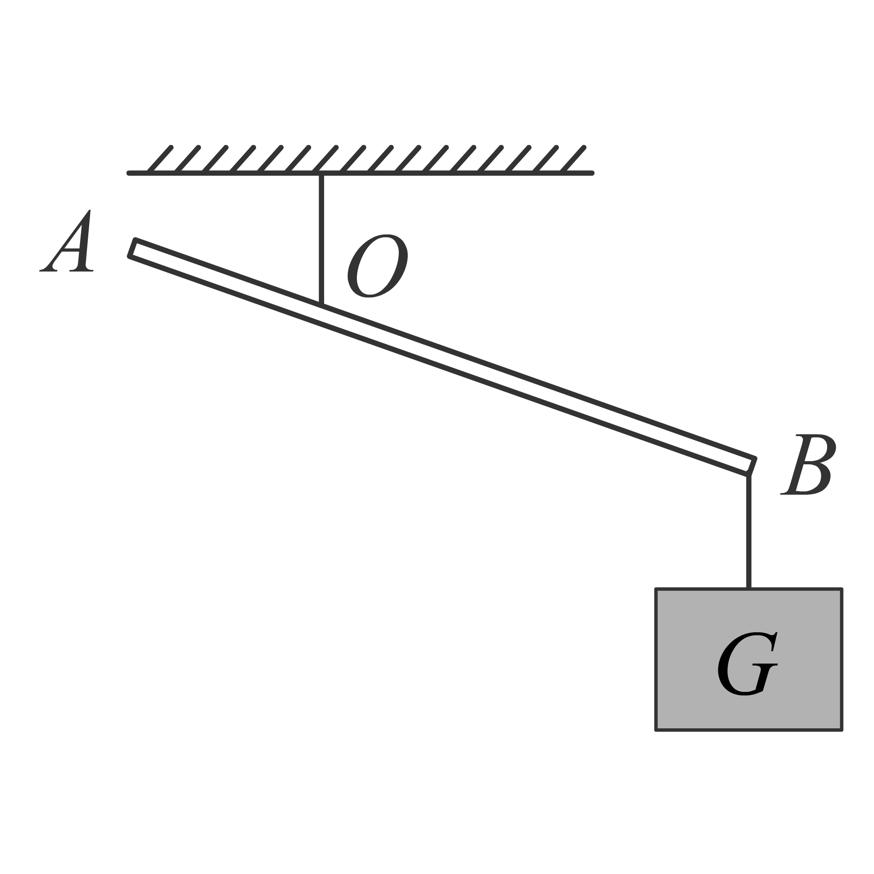

记一记
费力杠杆
b
1.省力杠杆特点是动力臂大于阻力臂，那费力杠杆呢？
费力杠杆的动力臂小于阻力臂。如图：
动力臂L1小于阻力臂L2（L1<L2）
a
L1
2.费力杠杆虽然费力，但是可以节省距离。
动力点移动很小距离，阻力点就可以移动很大的距离。
如图：A移动到a点，B移动到b点时距离变大。
L2
F1
F2

Slide 7
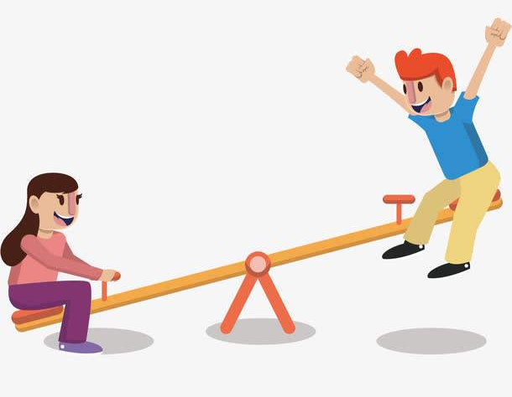
记一记
等臂杠杆
我们学习了省力杠杆与费力杠杆，
了解了它们的动力臂与阻力臂之间的关系。
那么我们推理一下，
等臂杠杆的力臂之间是什么关系？
等臂杠杆：动力臂等于阻力臂。如图：
力臂L1=力臂L2 。既不省力也不费力。
L2
L1
跷跷板两个力臂相同，每个力臂可以是动力臂，也可以是阻力臂。
取决于哪一端是施力端。所以，可以称呼力臂。

Slide 8

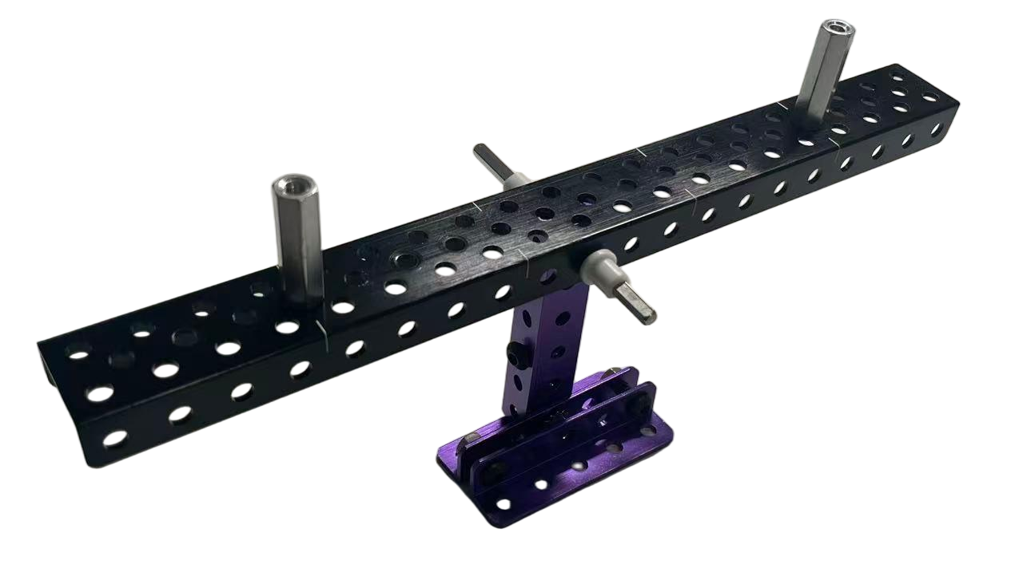
搭一搭
巩固跷跷板模型的搭建吧

Slide 9
闯一闯
1. 在杠杆中，杠杆绕着转动的点是（ ）
B
A 起点
B 支点
C 力臂
D 力矩
解析：杠杆绕着固定的点旋转，这个点叫作支点。

Slide 10
闯一闯
2. 下列关于杠杆的说法正确的是（ ）
B
A 所有的杠杆的力臂都必须相等
B 使用省力杠杆的目的是省力
C 等臂杠杆中动力臂长于阻力臂
D 使用杠杆时动力臂和阻力臂长度之和一定是杠杆的长度
解析：A力臂之间不同的长度关系，决定不同种类的杠杆。
B正确。C等臂杠杆动力臂等于阻力臂。
D力臂是力的作用线到支点的垂直距离，不一定等于杠杆长度。
力的作用线可以在杠杆的任何位置。

Slide 11
闯一闯
3.关于省力杠杆说法正确的是（ ）
A
A 动力臂比阻力臂大
B 动力臂和阻力臂相等
C 动力臂比阻力臂小
D 目的是为了省距离
解析：省力杠杆动力臂大于阻力臂
可以省力，但是费距离。

Slide 12

躲避陷阱
1.要分清不同的杠杆动力臂与阻力臂之间的关系。
省力杠杆：动力臂>阻力臂 例如：使用撬棍撬石头
费力杠杆：动力臂<阻力臂 例如：筷子夹取食物
等臂杠杆：动力臂=阻力臂 例如：跷跷板
2.力臂的长度与杠杆的长度不一定相同，
力臂的长度取决于力的作用线到支点的距离。

Slide 13

温故知新
1.省力杠杆可以（ ）力，但是（ ）距离
省
费
2.省力杠杆的动力臂（ ）阻力臂
大于
3.费力杠杆（ ）力，但是可以（ ）距离
费
省
4.费力杠杆的动力臂（ ）阻力臂
小于
5.等臂杠杆既不（ ）力，也不（ ）力
省
费
6.等臂杠杆的动力臂（ ）阻力臂
等于

Slide 14

说一说
杠杆的生活应用
我们学习了三种杠杆，分别是省力杠杆、费力杠杆、等臂杠杆。
为自己的努力点个赞吧!
接下来，我们一起探究杠杆在生活的应用！

Slide 15
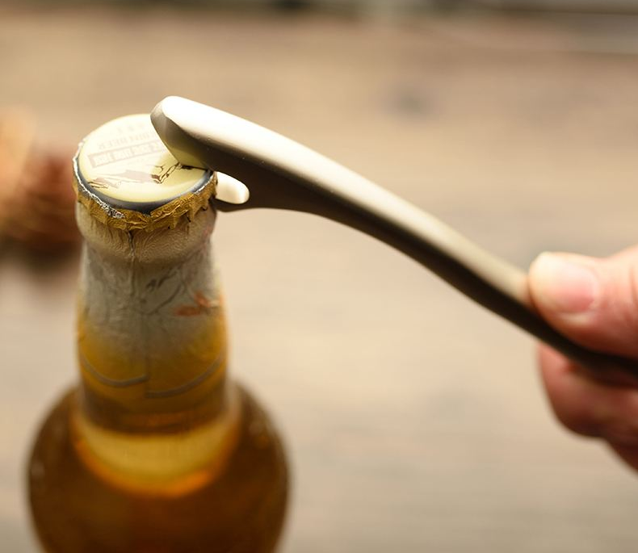
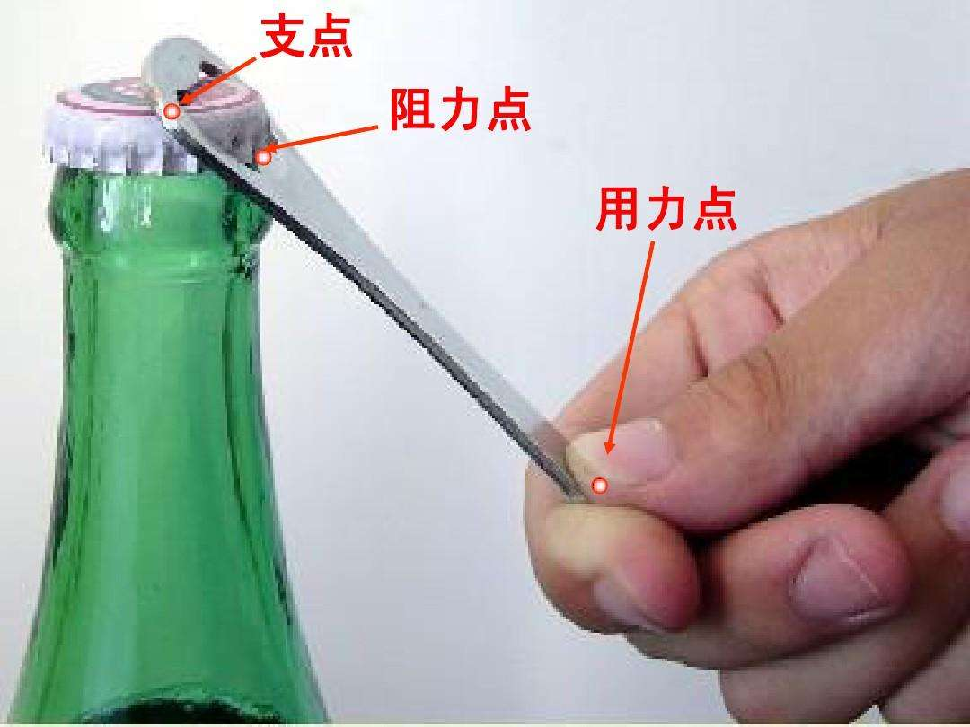
说一说
省力杠杆的应用
利用省力杠杆省力的特点，为我们生活提供了很多的便利！
瓶起子（起瓶器）

Slide 16
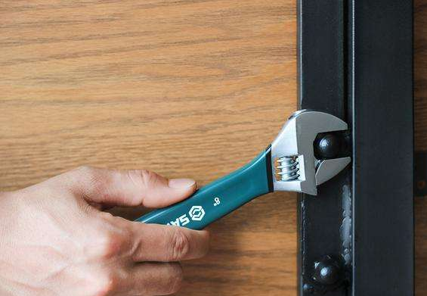
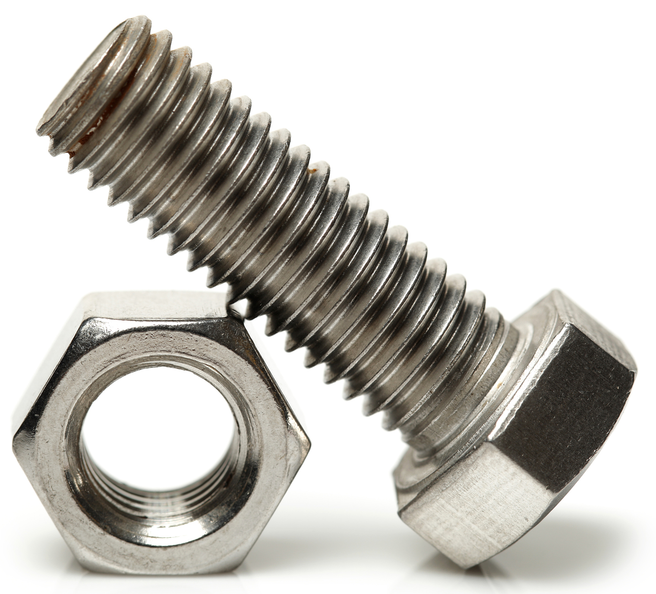
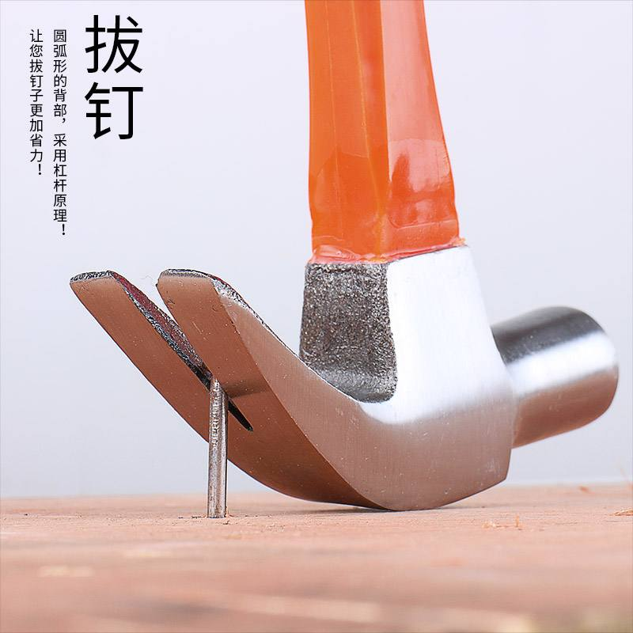
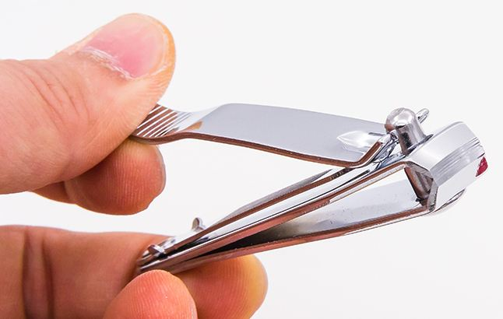
记一记
省力杠杆的应用
扳手拧螺母
羊角锤拔钉子
指甲刀

Slide 17

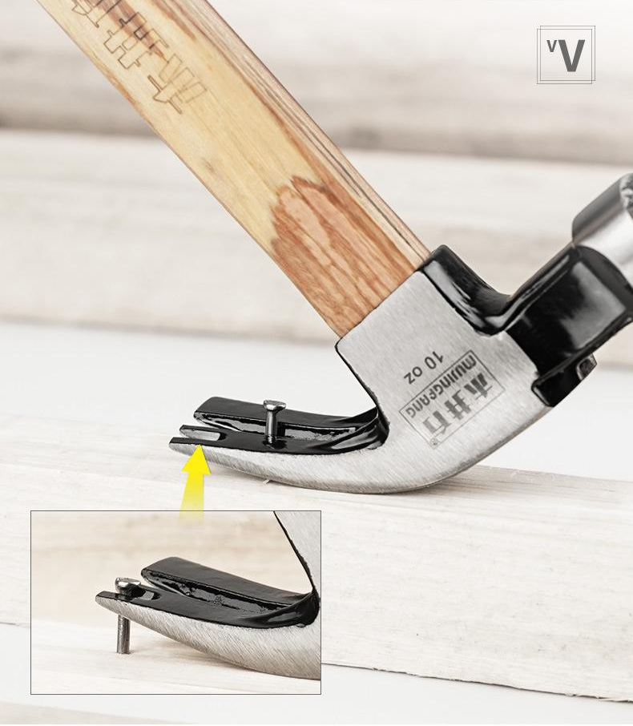
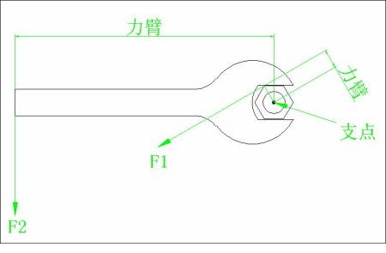
支点
动力臂
·
阻力臂
作用线
·

Slide 18
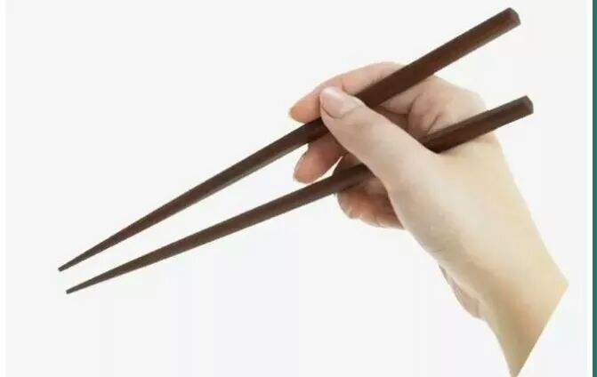
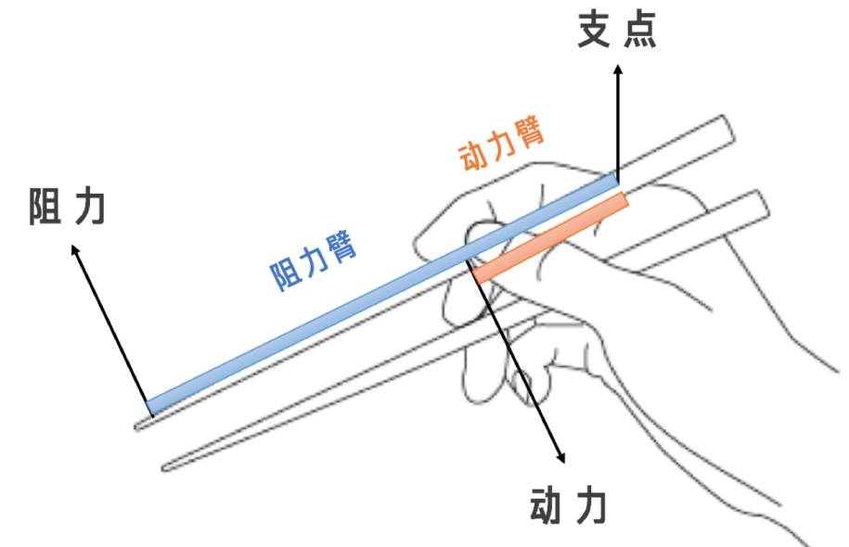

记一记
费力杠杆的应用
费力杠杆虽然费力，但是可以节省距离。
同样为我们生活提供了很多便利！
筷子是费力杠杆，手指微微张开便可以夹到食物。

Slide 19
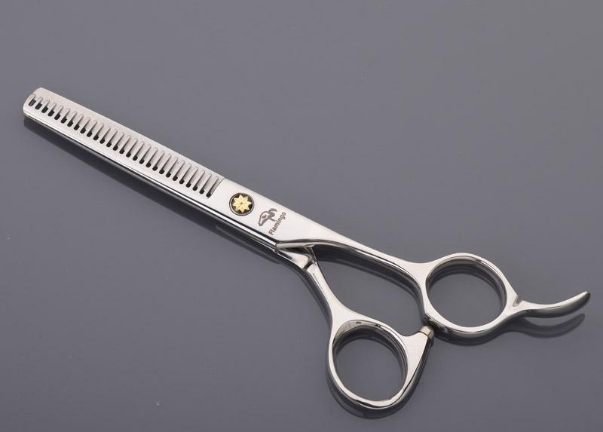
记一记
费力杠杆的应用
阻力臂
动力臂
理发剪刀属于费力杠杆，可以更方便理发。

Slide 20
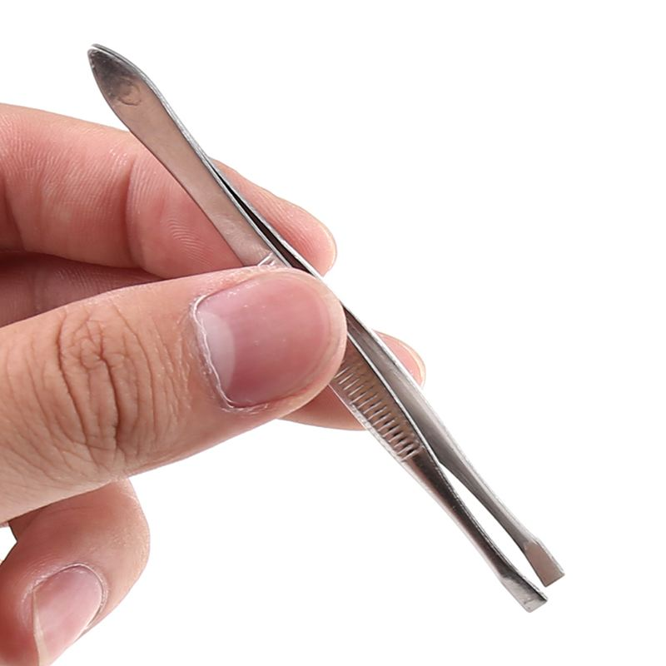
记一记
费力杠杆的应用
镊子利用费力杠杆原理，
夹取物品更方便，类似筷子。
动力臂
阻力臂

Slide 21

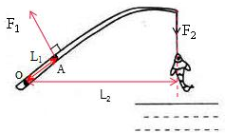
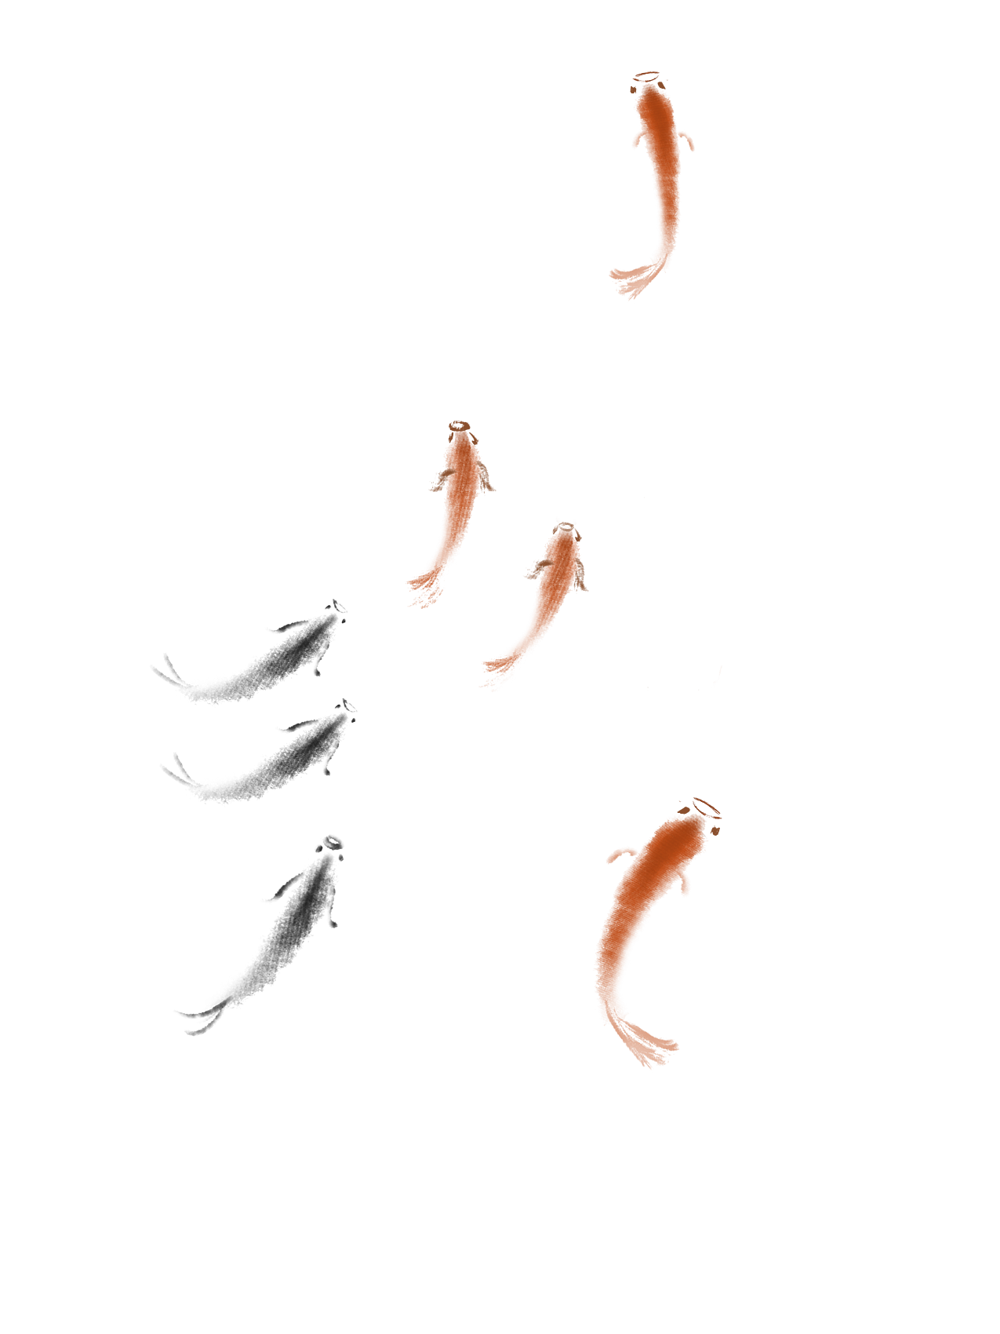

记一记
费力杠杆的应用
钓鱼竿属于费力杠杆，
可以更方便将鱼钓上来。

Slide 22
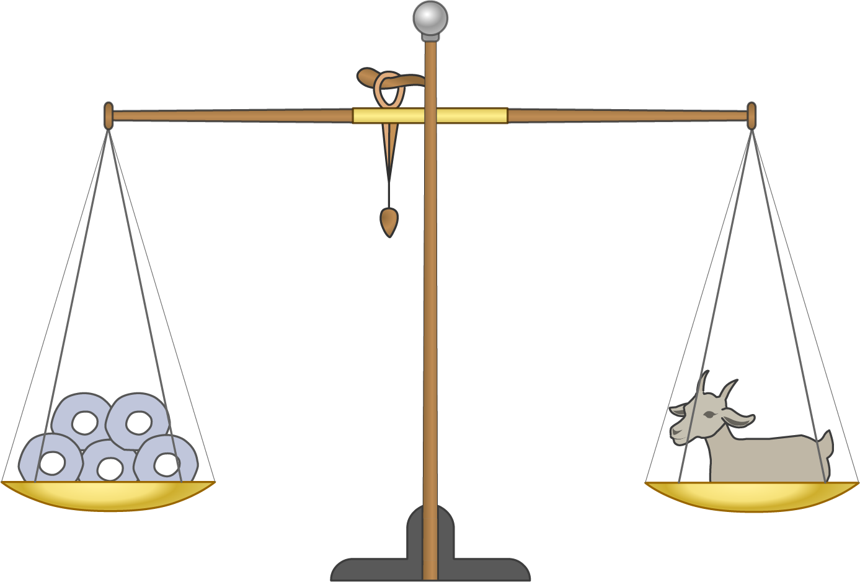
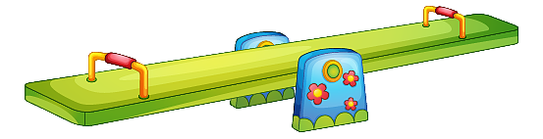
记一记
等臂杠杆的应用
等臂杠杆动力臂等于阻力臂。既不省力也不费力，可以保持平衡。
生活中常见的等臂杠杆有：跷跷板，天平秤。

Slide 23
搭一搭
巩固跷跷板模型的搭建吧

Slide 24

闯一闯
1. 图中属于省力杠杆的应用是（ ）
C
A
B
C
D
解析：C选项羊角锤起钉子利用省力杠杆原理，
其余三个选项属于费力杠杆。

Slide 25
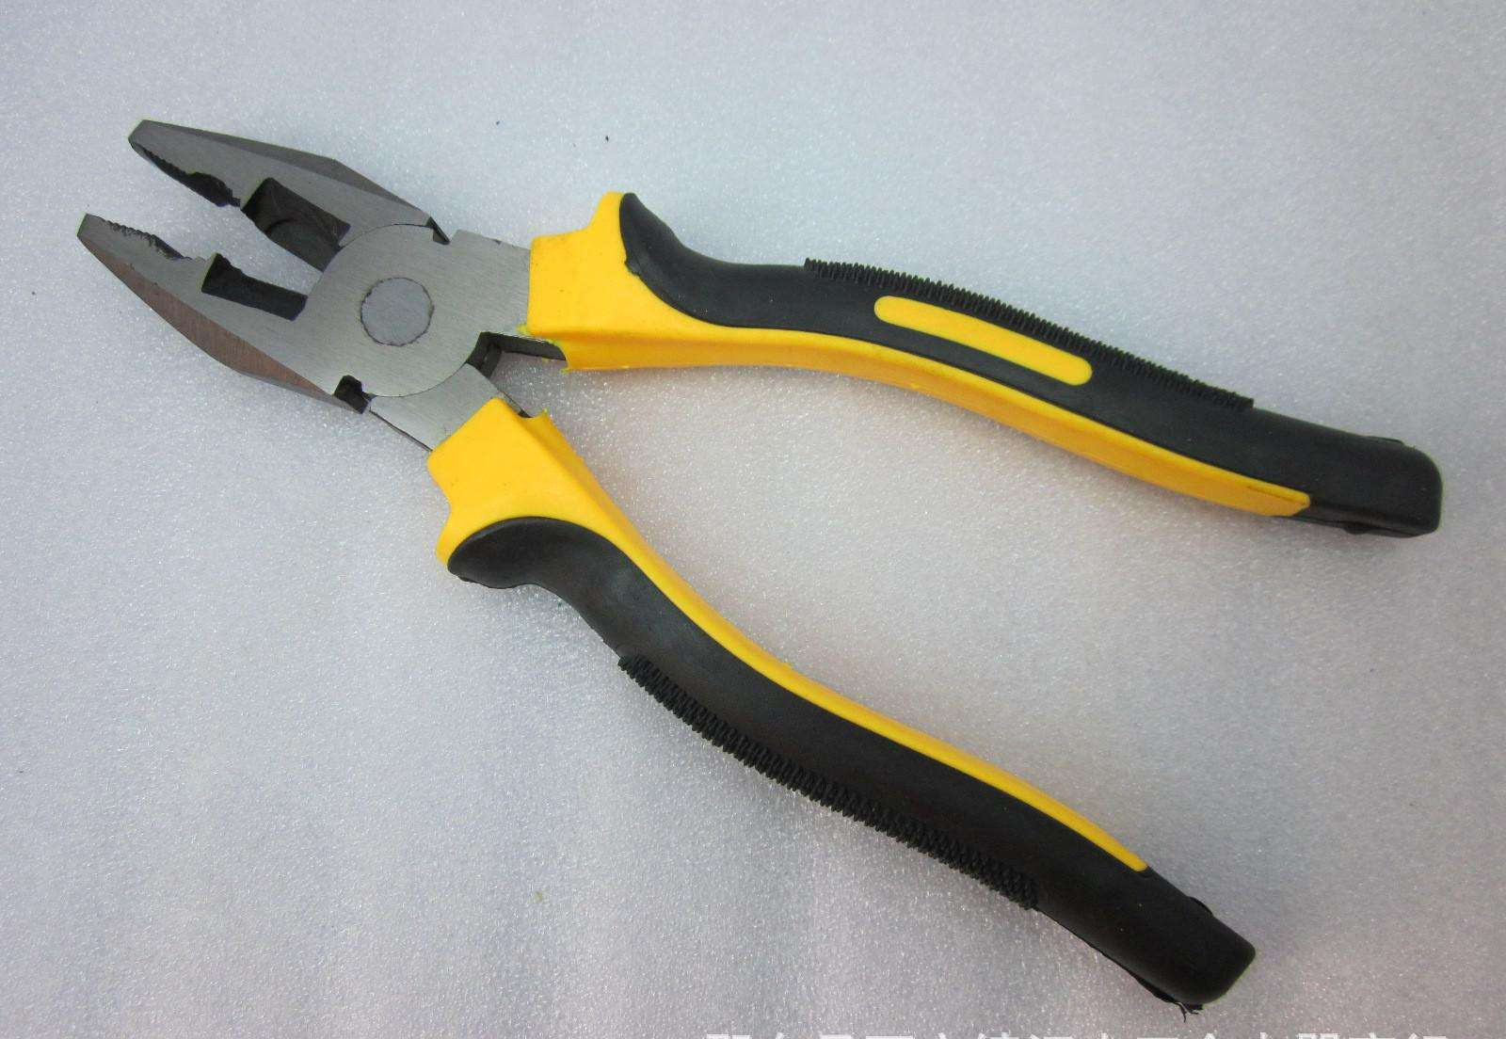
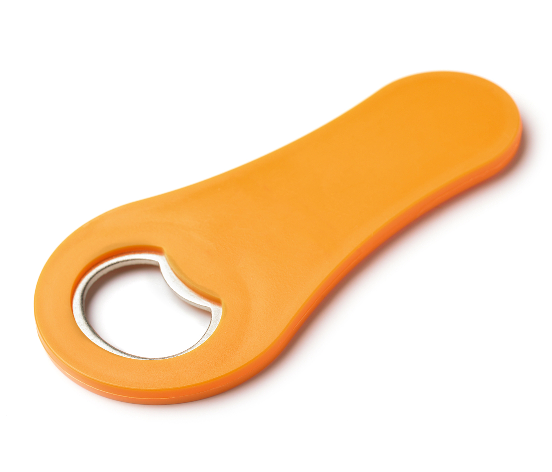
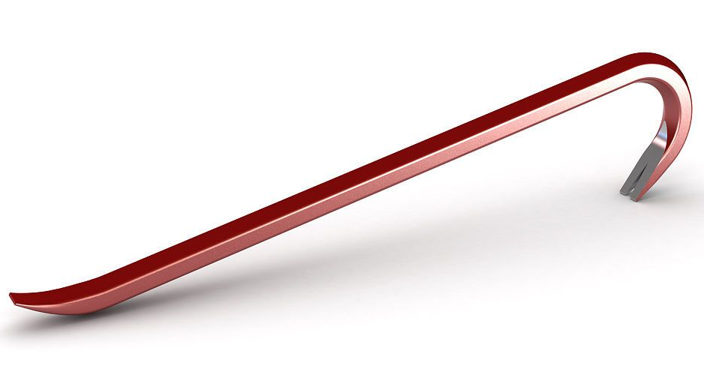
闯一闯
2. 图中属于费力杠杆的应用是（ ）
B
A
B
C
D
解析：B选项是镊子，属于费力杠杆；
A是钳子，C是瓶起子，D是撬棍，都属于省力杠杆。

Slide 26
闯一闯
3. 等臂杠杆的动力臂等于阻力臂，具有省力的作用
对（ ）
错（ ）
√
解析：等臂杠杆既不省力也不费力。

Slide 27
躲避陷阱
判断杠杆是否是省力杠杆还是费力杠杆，除了分析结构，比较力臂之外，
还可以根据物体本身的用途去分析。
例如：手推车可以载很重的货物，那么，是因为它可以省力，所以，我们能推动它。

Slide 28
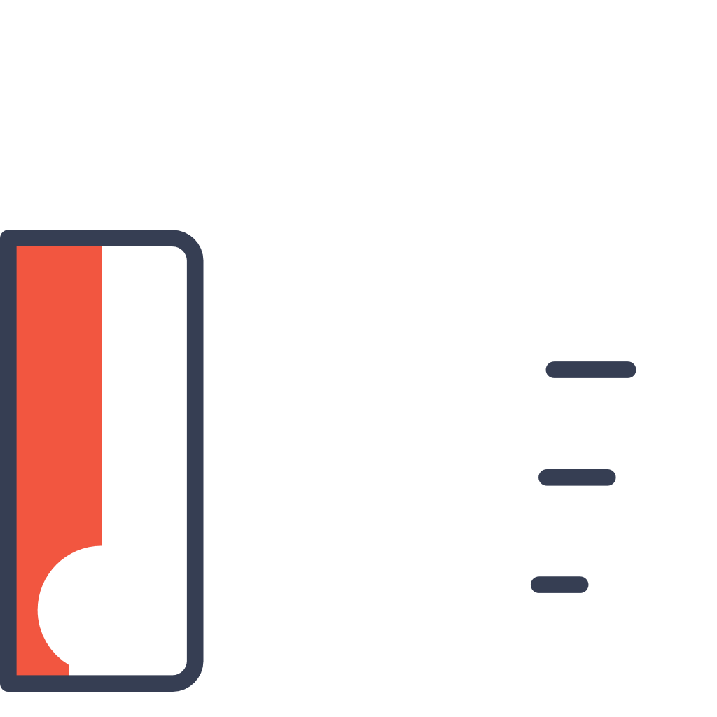
温故知新
1. 生活中利用省力杠杆的事物有
酒起子、羊角锤、指甲刀。
2. 生活中利用费力杠杆的事物有
镊子、钓鱼竿、理发剪。
3. 生活中利用等臂杠杆的事物有
跷跷板、天平秤。

